Slide 1

C.L.I.L.
… una via d’uscita dalla didattica tradizionale
Prof. PABerardi
I.I.S.
Da Vinci - De Giorgio
LANCIANO
CLIL: una via d’uscita dalla didattica tradizionale by Prof. PABerardi

Slide 2
Cos’è C.L.I.L.
Il termine lanciato da David Marsh (Finland) e Anne Maljers (Olanda) nel 1994, Content and Language Integrated Learning (CLIL) o apprendimento integrato di lingua e contenuto, è un approccio educativo centrato su due obiettivi in cui una seconda lingua viene usata per insegnare ed imparare sia lingua che contenuti.
I.I.S.
Da Vinci - De Giorgio
LANCIANO
L’insegnamento attraverso CLIL non sostituisce l’insegnamento di una lingua straniera, ma si integra con esso
CLIL: una via d’uscita dalla didattica tradizionale by Prof. PABerardi

Slide 3
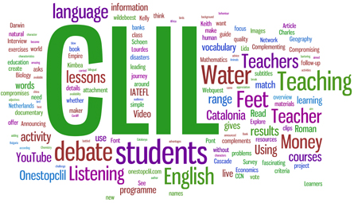
Content & Language Integrated Learning
I.I.S.
Da Vinci - De Giorgio
LANCIANO
La separazione della lingua dall’apprendimento, della lingua dal pensiero, della lingua dal significare, della lingua dalla comunicazione, può solo minare l’efficacia della lingua.
(Met 1991, p. 282)
CLIL: una via d’uscita dalla didattica tradizionale by Prof. PABerardi

Slide 4
CLIL
I.I.S.
Da Vinci - De Giorgio
LANCIANO
ovvero come implementare l’apprendimento di una disciplina attraverso la Lingua straniera
o… viceversa?
A differenza di altri approcci, CLIL è guidato da o basato sul contenuto
(content-driven)
CLIL: una via d’uscita dalla didattica tradizionale by Prof. PABerardi

Slide 5
Quello che CLIL non è!
I.I.S.
Da Vinci - De Giorgio
LANCIANO
Non è una delle due componenti CL isolata
Non è una disciplina insegnata in lingua
Non è un approccio maturo
Non sostituisce l’insegnamento della lingua
Non è un’illusione nè una panacea
Non è facile
CLIL: una via d’uscita dalla didattica tradizionale by Prof. PABerardi

Slide 6
Perché?
per favorire il plurilinguismo;
per sviluppare competenze anche parziali in diverse lingue;
per introdurre l’insegnamento della seconda lingua in età precoce;
per differenziare l’offerta delle lingue straniere;
per favorire il lifelong learning;
per collegare l’apprendimento linguistico ad
ambiti professionali specifici.
I.I.S.
Da Vinci - De Giorgio
LANCIANO
CLIL: una via d’uscita dalla didattica tradizionale by Prof. PABerardi

Slide 7
Perché?
I.I.S.
Da Vinci - De Giorgio
LANCIANO
Rappresenta una delle strategie più usate in Europa per promuovere la diffusione delle lingue comunitarie
Riferimenti teorici:
Libro Bianco sull’Istruzione adottato dalla Commissione Europea nel 1995 in cui l’obiettivo educativo primario per l’Europa è la conoscenza di tre lingue comunitarie e il CLIL viene individuato come una modalità eccellente per il suo raggiungimento.
Quadro comune europeo di riferimento per le lingue (1998)
Piano d’azione 2004-06 della Commissione Europea
(Azioni I.2.4 – I.2.7)
CLIL: una via d’uscita dalla didattica tradizionale by Prof. PABerardi

Slide 8
Migliorare l'insegnamento delle lingue
I.I.S.
Da Vinci - De Giorgio
LANCIANO
“Sempre più docenti dovrebbero essere in grado di insegnare la loro materia in almeno una lingua straniera; a tal fine gli insegnanti in formazione dovranno studiare le lingue in concomitanza con la loro materia di specializzazione e intraprendere una parte dei loro studi all’estero”
( Piano d’azione)
CLIL: una via d’uscita dalla didattica tradizionale by Prof. PABerardi

Slide 9
In Europa
I.I.S.
Da Vinci - De Giorgio
LANCIANO
Austria, Germania, Danimarca, Bulgaria prevedono nei loro sistemi scolastici l’insegnamento di una disciplina in lingua straniera
Malta e Lussemburgo: tutte le scuole usano metodologie CLIL
In Francia ci sono circa 2000 sezioni europee con lingue veicolari (inglese, tedesco, spagnolo, italiano)
Classi europee in Austria, Repubblica Ceca, Finlandia, Estonia.
CLIL: una via d’uscita dalla didattica tradizionale by Prof. PABerardi

Slide 10
In Italia
In Lombardia: progetto ALI (Apprendimento Linguistico Integrato) – CLIL,1999
In Friuli Venezia Giulia: Rete-CLIL, 2000
In Veneto, l' Università di Venezia: “Apprendo in Lingua 2”, 2002
In Piemonte: “Lingua, cultura e scienze: apprendimento integrato di lingua e contenuti scientifici”, 2002
In Trentino Alto Adige con l'IPRASE( Istituto Provinciale per la Ricerca e la Sperimentazione Educativa) e le università di Trento e Venezia (“LI.VE- Lingue veicolari: 2002)
In Emilia Romagna
I.I.S.
Da Vinci - De Giorgio
LANCIANO
CLIL: una via d’uscita dalla didattica tradizionale by Prof. PABerardi

Slide 11
Sostegno nazionale
I.I.S.
Da Vinci - De Giorgio
LANCIANO
Legge autonomia
Art.4, comma 3:
Nell’ambito dell’autonomia didattica possono essere programmati, anche sulla base degli interessi manifestati dagli alunni, percorsi formativi che coinvolgono più discipline e attività nonché insegnamenti in lingua straniera in attuazione di intese e accordi internazionali
CLIL: una via d’uscita dalla didattica tradizionale by Prof. PABerardi

Slide 12
Cosa dovrebbe accadere?
I.I.S.
Da Vinci - De Giorgio
LANCIANO
Per tutti i Licei e gli Istituti Tecnici, a partire dall'anno scolastico 2014/15 e cioè all’ultimo anno é previsto l’insegnamento in lingua straniera di una disciplina non linguistica (CLIL), compresa nell’area delle attività e degli insegnamenti obbligatori per tutti gli studenti o nell’area degli insegnamenti attivabili dalle istituzioni scolastiche nei limiti del contingente di organico ad esse assegnato, tenuto conto delle richieste degli studenti e delle loro famiglie.
CLIL: una via d’uscita dalla didattica tradizionale by Prof. PABerardi

Slide 13
Chi è il docente CLIL
I.I.S.
Da Vinci - De Giorgio
LANCIANO
Insegnante di diverse discipline
non sempre linguistiche.
Un approccio ideale coinvolge sia l’insegnante di lingua che l’insegnante della materia che si impegnano reciprocamente affinché vengano raggiunti gli obiettivi CLIL prefissati
CLIL: una via d’uscita dalla didattica tradizionale by Prof. PABerardi

Slide 14
Chi è il docente CLIL
Insegnante di lingua
Risorse linguistiche, consapevolezza della lingua, formazione, strategie per l’apprendimento d’una lingua, esperienza con diversi gruppi e livelli, approcci e materiali, esperienza all’estero
Insegnante della disciplina
Risorse disciplinari, consapevolezza della materia, formazione, strategie per l’apprendimento della disciplina, esperienza con diversi gruppi e livelli, approcci e materiali, esperienza di valutazione disciplinare
Insegnante CLIL
Sviluppa integralmente le abilità cognitive, d’apprendimento, di comunicazione e disciplinari, creando impalcature, offrendo un supporto ed adeguando livelli e materiali presentati in aula
I.I.S.
Da Vinci - De Giorgio
LANCIANO
CLIL: una via d’uscita dalla didattica tradizionale by Prof. PABerardi

Slide 15
Problematiche didattiche (CLIL)
I.I.S.
Da Vinci - De Giorgio
LANCIANO
Difficoltà organizzative (curricoli, insegnanti, ecc.)
Materiali didattici
Insegnamento frontale (scarso tempo-parola e conseguente atteggiamento passivo dei discenti)
Poca attenzione per la metodologia
Constatazione che la semplice esposizione alla L2 non permette di raggiungere livelli d’eccellenza
CLIL: una via d’uscita dalla didattica tradizionale by Prof. PABerardi

Slide 16
Implicazioni derivanti
I.I.S.
Da Vinci - De Giorgio
LANCIANO
Introduzione di CLIL:
nuovo ambiente di apprendimento
nuova figura di docente
nuove figure professionali
 FORMAZIONE
 RICERCA (didattica & scientifica)
CLIL: una via d’uscita dalla didattica tradizionale by Prof. PABerardi

Slide 17
La lezione CLIL
I.I.S.
Da Vinci - De Giorgio
LANCIANO
Scaletta della lezione
INPUT ridondante
Marcatori dell’ordine logico
Sequenze frontali + gruppi
(pause per comprensione della lingua straniera)
Sintesi finale (per lez. o argomento)
Enfasi sulla fluency + corr. Errori
CLIL: una via d’uscita dalla didattica tradizionale by Prof. PABerardi

Slide 18
Contenuti contestualizzati e astratti
I.I.S.
Da Vinci - De Giorgio
LANCIANO
I contenuti contestualizzati risultano più semplici
(legati al BICS > Bas. Interp. Com. Skills)
I contenuti astratti sono più faticosi
(legati al CALP > Cogn. Acc. Lang. Prof.)
Uso di: circonlocuzioni, diversi registri, elementi extralinguistici (gesti, mimica, immagini, ecc.)
Atteggiamento cooperativo, disponibile e comprensivo dell’insegnante
importanza del clima d’apprendimento:
sereno, rilassato, realistico, positivo
CLIL: una via d’uscita dalla didattica tradizionale by Prof. PABerardi

Slide 19
Materiali didattici CLIL
I.I.S.
Da Vinci - De Giorgio
LANCIANO
I materiali devono essere:
autentici e vicini alla vita reale
presentare limitata ambiguità
utilizzare un linguaggio base facilmente trasferibile su altri domini
utilizzare strutture alla portata dei discenti
evitare l’uso eccessivo di linguaggi specifici
fare largo uso di immagini e supporti visivi
offrire ambiti lessicali, sintattici e contenutistici stimolanti, ma anche spunti di esercizio linguistico
CLIL: una via d’uscita dalla didattica tradizionale by Prof. PABerardi

Slide 20
Valutazione
I.I.S.
Da Vinci - De Giorgio
LANCIANO
Verifica la qualità dell’apprendimento e dell’insegnamento
Si focalizza sia sugli aspetti contenutistici, sia su quelli linguistici
Quali priorità? Cosa?
Chi valuta? Come? Quando?
Problema: difficile trovare la giusta misura tra
2 discipline e 2 insegnanti
(50-50%? 60-40%? 70-30%?)
Necessità di condivisione e collaborazione
CLIL: una via d’uscita dalla didattica tradizionale by Prof. PABerardi

Slide 21
Discipline insegnate
attraverso progetti CLIL in Europa
I.I.S.
Da Vinci - De Giorgio
LANCIANO
Arte
Musica
Storia
Geografia
Matematica
Informatica
Scienze (biologia, ecologia, chimica)
Scienze umane (psicologia, filosofia, sociologia)
CLIL: una via d’uscita dalla didattica tradizionale by Prof. PABerardi

Slide 22
Bibliografia CLIL
Coonan C M, 2002, La lingua straniera veicolare, Torino, UTET Libreria.
Cummins J, 1984, “Wanted: A theoretical framework for relating language
proficiency to academic achievement among bilingual students”, Clevedon, Multilingual Matters
Deller S, 2007, Teaching Other Subjects Through English (CLIL)
Oxford University Press
MET M., “Learning Language through Content, Learning Content through Language”, in Journal of the American Council 1991, n. 24, 4.
Serragiotto G, 2003, CLIL. Apprendere insieme una lingua e contenuti non
linguistici, Perugia, Guerra-Soleil.
Serragiotto G, 2004, (a cura di), Le lingue straniere nella scuola: nuovi percorsi,
nuovi ambienti, nuovi docenti, Torino, UTET Libreria.
Serragiotto G, 2006, “La valutazione del prodotto CLIL”, in Ricci Garotti F,
(a cura di), Il futuro si chiama CLIL: una ricerca interregionale sull’insegnamento
veicolare, Trento, IPRASE del Trentino.
http://www.youtube.com/watch?v=lBqetfxwh3U&list=PL83FAAD3494B0AC4C
I.I.S.
Da Vinci - De Giorgio
LANCIANO
CLIL: una via d’uscita dalla didattica tradizionale by Prof. PABerardi

Slide 23

Mini Project – slide TITLE
I.I.S.
Da Vinci - De Giorgio
LANCIANO
CLIL: una via d’uscita dalla didattica tradizionale by Prof. PABerardi

Slide 24
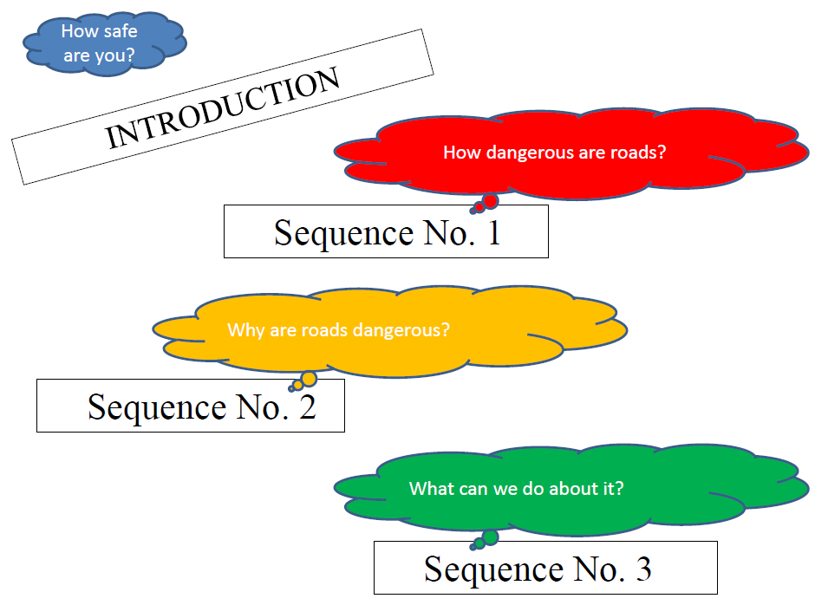
Mini Project – slide SCHEME
I.I.S.
Da Vinci - De Giorgio
LANCIANO
CLIL: una via d’uscita dalla didattica tradizionale by Prof. PABerardi

Slide 25
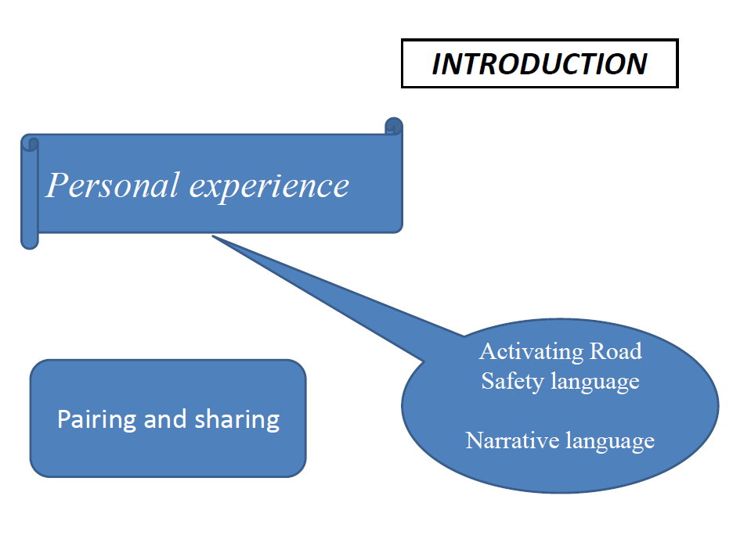
Mini Project – slide INTRO
I.I.S.
Da Vinci - De Giorgio
LANCIANO
CLIL: una via d’uscita dalla didattica tradizionale by Prof. PABerardi

Slide 26
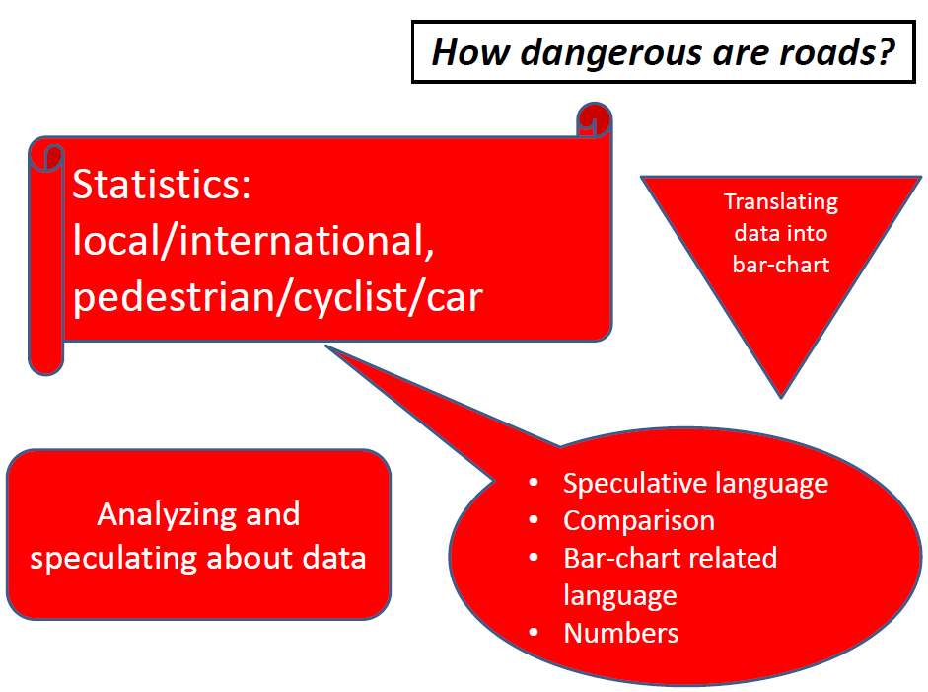
Mini Project – slide Seq. N. 1
I.I.S.
Da Vinci - De Giorgio
LANCIANO
CLIL: una via d’uscita dalla didattica tradizionale by Prof. PABerardi

Slide 27
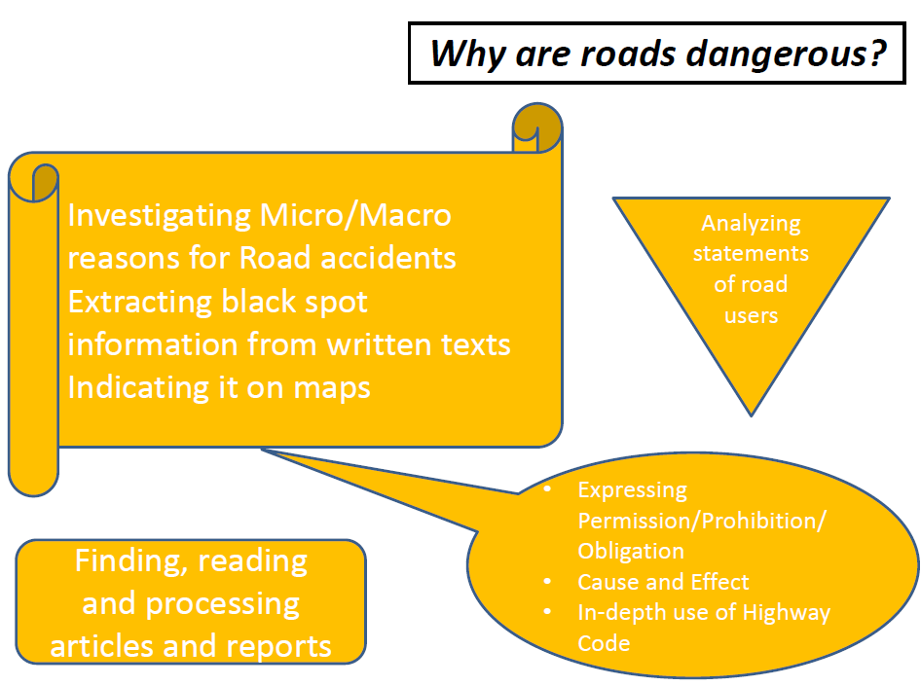
Mini Project – slide Seq. N. 2
I.I.S.
Da Vinci - De Giorgio
LANCIANO
CLIL: una via d’uscita dalla didattica tradizionale by Prof. PABerardi

Slide 28
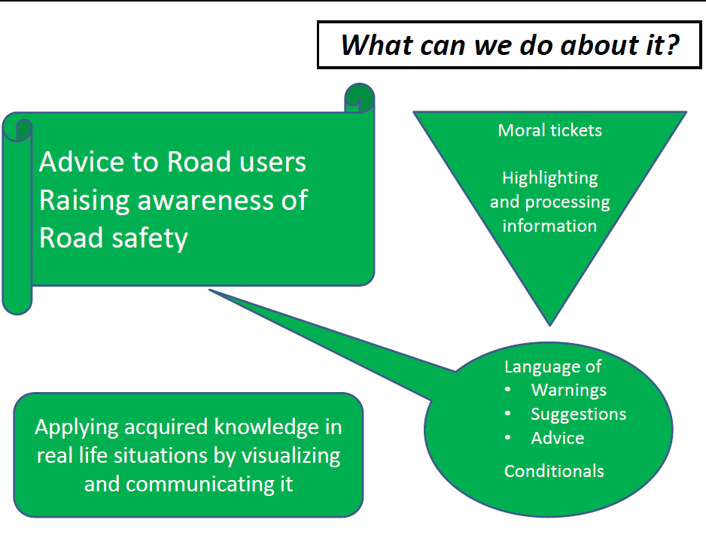
Mini Project – slide Seq. N. 3
I.I.S.
Da Vinci - De Giorgio
LANCIANO
CLIL: una via d’uscita dalla didattica tradizionale by Prof. PABerardi

